Slide 1
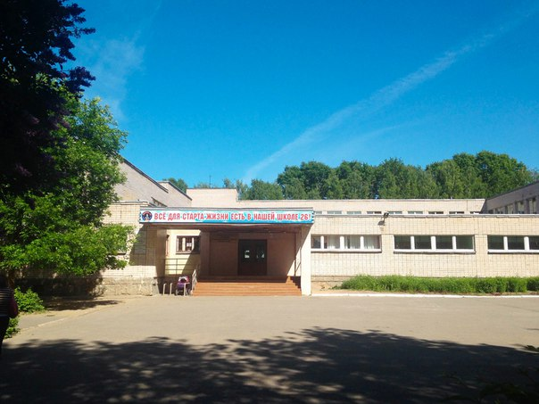
Муниципальное общеобразовательное учреждение
«Средняя общеобразовательная школа №26» города Вологды
Инструментарий для реализации критериальной системы оценивания
на основе 10-ти балльной шкалы

Slide 2
Алгоритм внедрения КСО
индивидуальных образовательных результатов
и 10-ти балльной шкалы оценки в МОУ «СОШ № 26».
1 этап – теоретико-аналитический:
2015 -2016 год
2 этап – реализационный
2016 год
3 этап – рефлексивно-аналитический
2016-2017 учебный год
(в течение учебного года)

Slide 3
Глосарий:
Критериальное оценивание – это процесс, основанный на сравнении учебных достижений учащихся с четко определенными, коллективно выработанными, заранее известными всем участникам образовательного процесса (учащимся, администрации школы, родителям, законным представителям и т.д.) критериями, соответствующими целям и содержанию образования в соответствии с требованиями предъявляемыми ФГОС к предметным, метапредпредметным и личностным достижениям учащихся и способствующими формированию учебно-познавательной компетентности учащихся;

Slide 4
Крите́рий— признак, основание, правило принятия решения по оценке чего-либо на соответствие предъявленным требованиям. Критерии описываются дескрипторами, в которых (для каждой конкретной работы) дается четкое представление о том, как в идеале должен выглядеть результат выполнения учебного задания, а оценивание согласно дескриптору – это определение степени приближения ученика к данной цели (критерии показывают, чему ребенок должен научиться);
Критерии оценивания – это описания достижения планируемых результатов обучения по ступенькам дидактической матрицы для объективной оценки учебных достижений учащихся. Критерии оценивания позволяют измерять степень развития учебных умений и навыков, в целом, точно, объективно оценить качество обучения учащихся;

Slide 5
Отметка – это фиксация результата оценивания в виде знака из принятой системы (цифровой балл в любой шкале, любые другие цветовые, знаковые шкалы). Отметка обращена во вне, в социум. Она подчеркнуто формализована;
Оценка – это словесная характеристика результатов действий (“молодец”, “оригинально”, “а вот здесь неточно, потому что...”) Оценка может быть максимально разнообразной, вариативной в зависимости от задач каждой из образовательных ступеней. Оценка всегда направлена "во внутрь", в личность школьника. Оценка эмоциональна по своей сути;

Slide 6
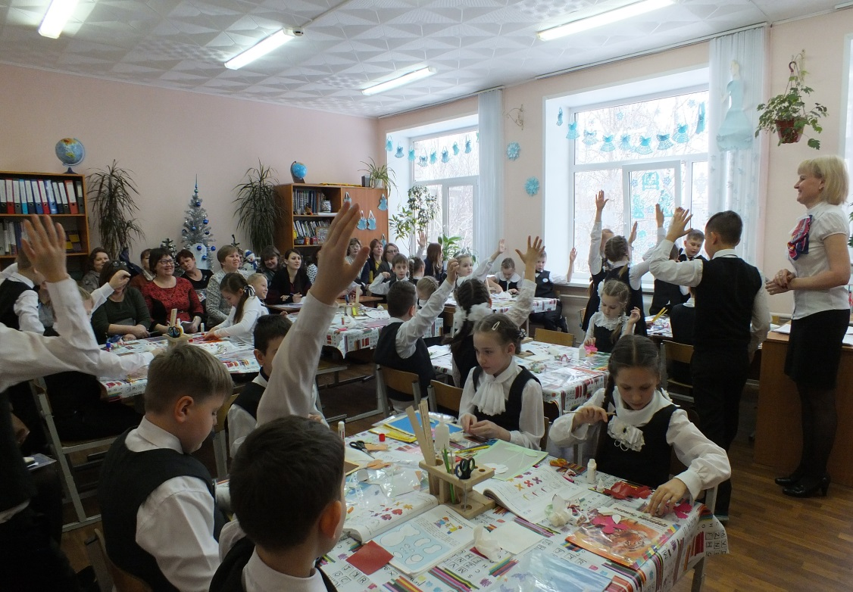
Инструменты оценивания – совокупность средств, применяемых для оценки достижения планируемых результатов. В инструментарий входит описание используемых методик, особенности проведения диагностики, система оценивания ответов детей, раздаточный материал для выполнения работ детьми, таблицы для фиксации результатов обследования;

Slide 7
Общий рубрикатор для всех предметов и видов деятельности
Уровень | Баллы | Оценка |  | Дескриптор
РЕЦЕПТИВНЫЙ УРОВЕНЬ
Низкий | 1 | Очень слабо | Узнавание объекта изучения, ошибочное оперирование основными терминами вследствие непонимания их значения; Ошибочное выполнение простых имитационных заданий (по образцу); Отказ от применения алгоритма выполнения задания в стандартных ситуациях;
 | 2 | Слабо | Узнавание объекта изучения, основных терминов без осознания их значения; Выполнение простых имитационных заданий (по образцу); Отсутствие навыка применения заданного алгоритма выполнения в стандартных ситуациях;

Slide 8
РЕПРОДУКТИВНЫЙ УРОВЕНЬ
2. Удовлетворительный | 3 | Посредственно | Освоение учебного материала на репродуктивном уровне без осмысления содержания, фрагментарное его воспроизведение на основе наводящих вопросов; Применение полученных знаний на практике с посторонней помощью; Отсутствие стремления использовать самостоятельно алгоритм решения учебных задач;
 | 4 | Удовлетворительно | Освоение учебного материала на репродуктивном уровне без осмысления содержания, воспроизведение его на основе наводящих вопросов; Применение полученных знаний на практике с посторонней помощью; Проявление стремления использовать самостоятельно алгоритм решения учебных задач;

Slide 9
3. Средний | 5 | Ниже среднего | Понимание учебного материала на уровне его воспроизведения; Поверхностное проявление интереса к учебе (с целью получения положительной отметки); Повторение действий сверстников без глубокого осмысления значимости для дальнейшего познавательного процесса
 | 6 | Средне | Владение навыками выполнения задания по образцу в типичных ситуациях; Выполнение заданий в вариативных ситуациях с посторонней помощью; Стремление самостоятельно выполнять задания, несмотря на систематические ошибки; Стремление качественно выполнять задания в группе;

Slide 10
ПРОДУКТИВНЫЙ УРОВЕНЬ
4. Достаточный | 7 | Хорошо | Осознанное владение программным материалом, видение взаимосвязей частей изучаемого материала и осознание причинно-следственных связей; Умение применять знания в типичных, вариативных и иногда проблемных ситуациях; Проявление способности исправить собственные ошибки при указании на них; Естественная мотивация в выполнении творческих заданий; Активное участие в выполнении творческого задания в группе; Самокритичность и умение ставить цель по устранению своих ошибок
 | 8 | Очень хорошо | Освоение учебного материала и самостоятельное применение его в типичных, вариативных и проблемных ситуациях; Умение исправить собственные ошибки, самокритичность, планирование действий по совершенствованию навыков решения учебных проблем и задач; Использование полученных знаний для решения проблем в жизненных ситуациях; Выполнение заданий творческого характера в группе и самостоятельно

Slide 11
5. Высокий | 9 | Отлично | Полное овладение учебным материалом и его воспроизведение с собственными дополнениями и аргументами; Свободное оперирование учебным материалом в проблемных и креативных ситуациях; Выполнение заданий творческого характера в группе и самостоятельно, умение провести рефлексию деятельности; Высокий уровень самостоятельности и творческого подхода; Допущение незначительных погрешностей, не влияющих на результат; Творческое использование полученных знаний для решения проблем в жизненных ситуациях
ТВОРЧЕСКИЙ УРОВЕНЬ
 | 10 | Превосходно | Творческое осмысление учебного материала, использование дополнительных источников для более глубокого осмысления сущности явлений (видение смысловой структуры материала); Выявление недостающих элементов структуры, дополнение ими этой структуры; Выделение проблемных аспектов изучаемого материала естественная мотивация в изучении предмета; Оригинальное использование полученных знаний для решения проблем в жизненных ситуациях.

Slide 12
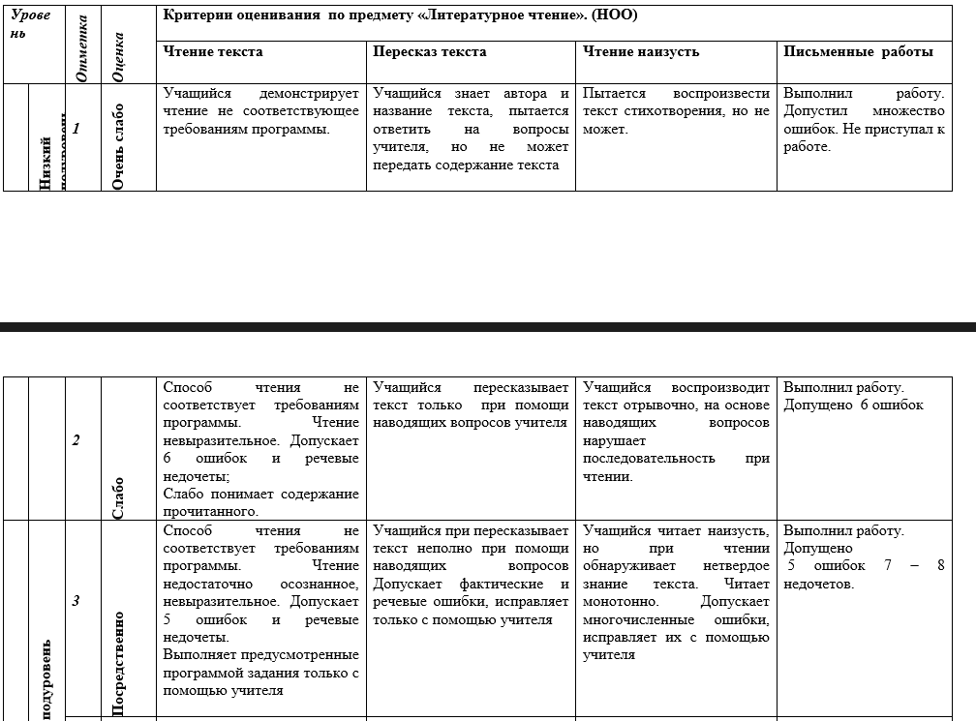

Slide 13
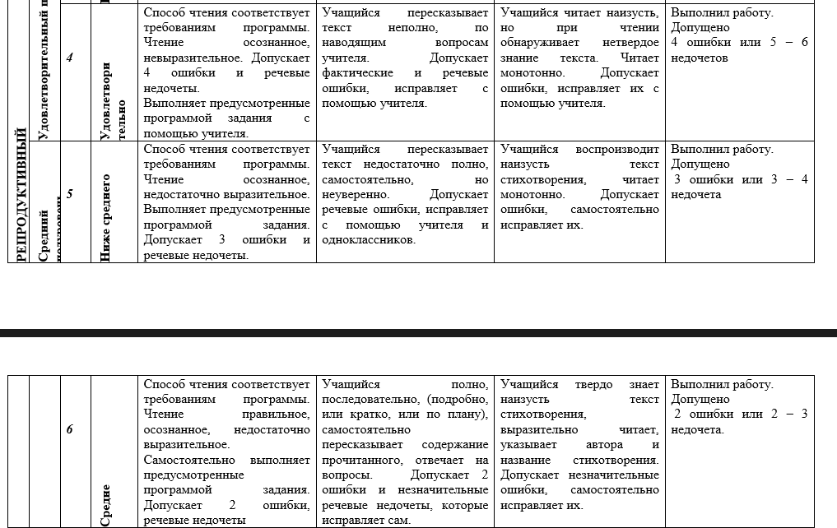

Slide 14
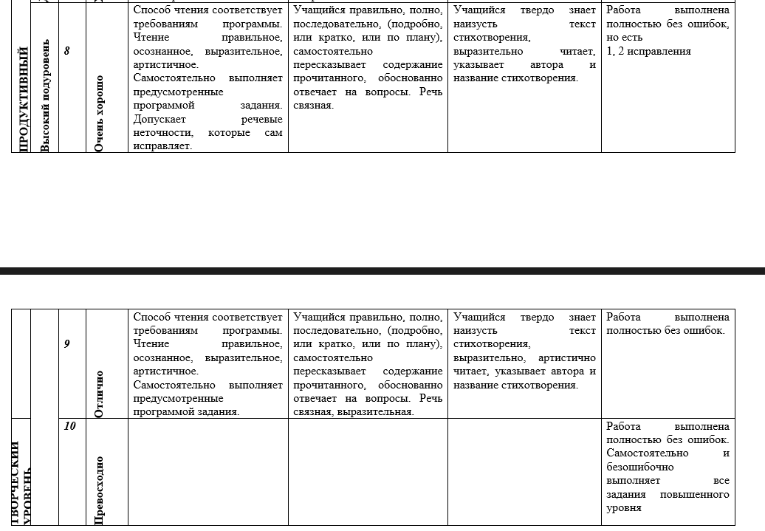

Slide 15
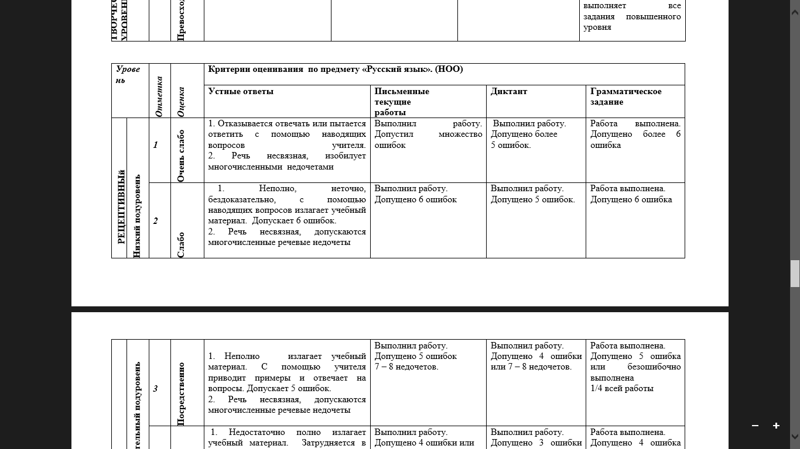

Slide 16
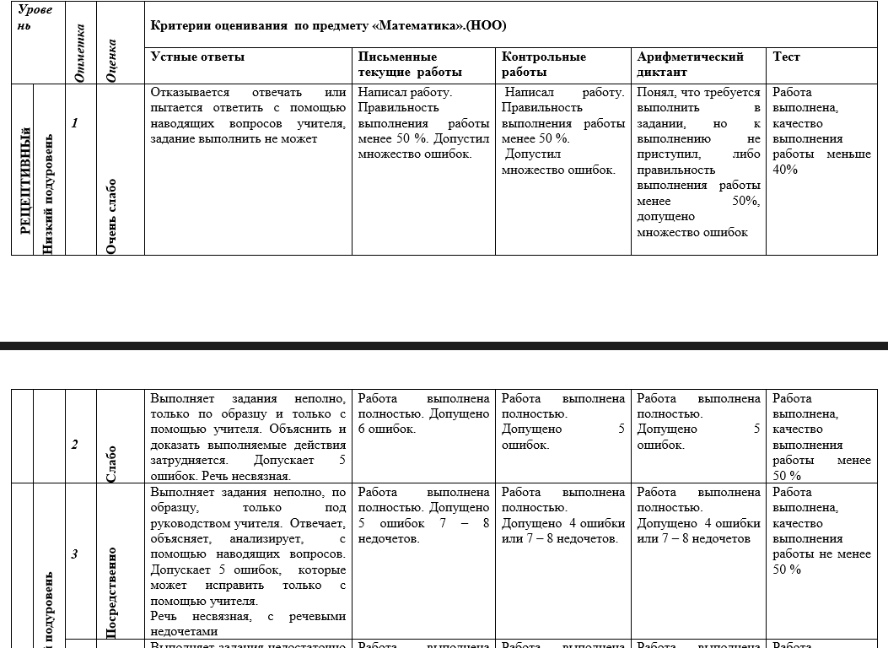

Slide 19
Технология Рубрикатор для учителя
1 |  | 1)Учащийся выполнил работу в объеме не менее 50% самостоятельно, но затрудняется в выполнении отдельных технологических операций и обращается за помощью к одноклассникам или учителю.
4 |  | 2)Учащийся выполнил работу в объеме до 70% самостоятельно, но допустил ошибки в выполнении отдельных технологических операций, которые устранил, после указания на них учителя.
5 |  | 3)Учащийся понял цель, но к работе не приступил или приступил к выполнению работы под руководством учителя, но незнание основных технологических операций не позволило её закончить.
6 |  | 4)Учащийся выполнил работу в объеме не менее 45% самостоятельно, но допустил ошибки, которые не нарушили основные технологические операции и были им исправлены после замечаний учителя.

Slide 20
7 |  | 1)Учащийся выполнил работу в объеме 95% самостоятельно в соответствии с технологическими требованиями и правилами техники безопасности
8 |  | 2)Учащийся выполнил работу в объеме до 90% самостоятельно, но допустил единичные негрубые ошибки в выполнении отдельных технологических операций, которые устранил, самостоятельно.
9 |  | 3)Учащийся творчески подошёл к выполнению работы, обосновал правильность выбранных действий, не нарушил технологические требования и правилами техники безопасности.
10 |  | 4)Учащийся выполнил работу в объеме 100% в группе или самостоятельно в соответствии с технологическими требованиями и правилами техники безопасности.

Slide 21
Рубрикатор с дескрипторами для учеников (простыми словами)
Уровень | Баллы |  | Оценка |  | Дескриптор для учителя | Дескриптор для ученика
РЕЦЕПТИВНЫЙ УРОВЕНЬ
Низкий | 1 | Очень слабо |  | Узнавание объекта изучения, ошибочное оперирование основными терминами вследствие непонимания их значения; Ошибочное выполнение простых имитационных заданий (по образцу); Отказ от применения алгоритма выполнения задания в стандартных ситуациях; |  |  | Я на уроке слушаю учителя У меня есть учебник, тетрадь Отказался от работы или ничего не получается
 | 2 | Слабо |  | Узнавание объекта изучения, основных терминов без осознания их значения; Выполнение простых имитационных заданий (по образцу); Отсутствие навыка применения заданного алгоритма выполнения в стандартных ситуациях; |  |  | Переписываю с доски, с учебника Знаю, о чем говорим Простые упражнения выполняю вместе с классом Делаю ошибки
РЕПРОДУКТИВНЫЙ УРОВЕНЬ

Slide 23
Отметка по 10-ти балльной шкале | Суррогатная шкала отметок | 5-ти балльная шкала отметок
1 | 2 | 1-2
2 | 3- | 3
3 | 3
4 | 3+
5 | 4- | 4
6 | 4
7 | 4+
8 | 5- | 5
9 | 5
10 | 5+

Slide 24
Контрольно-оценочные материалы

Slide 25
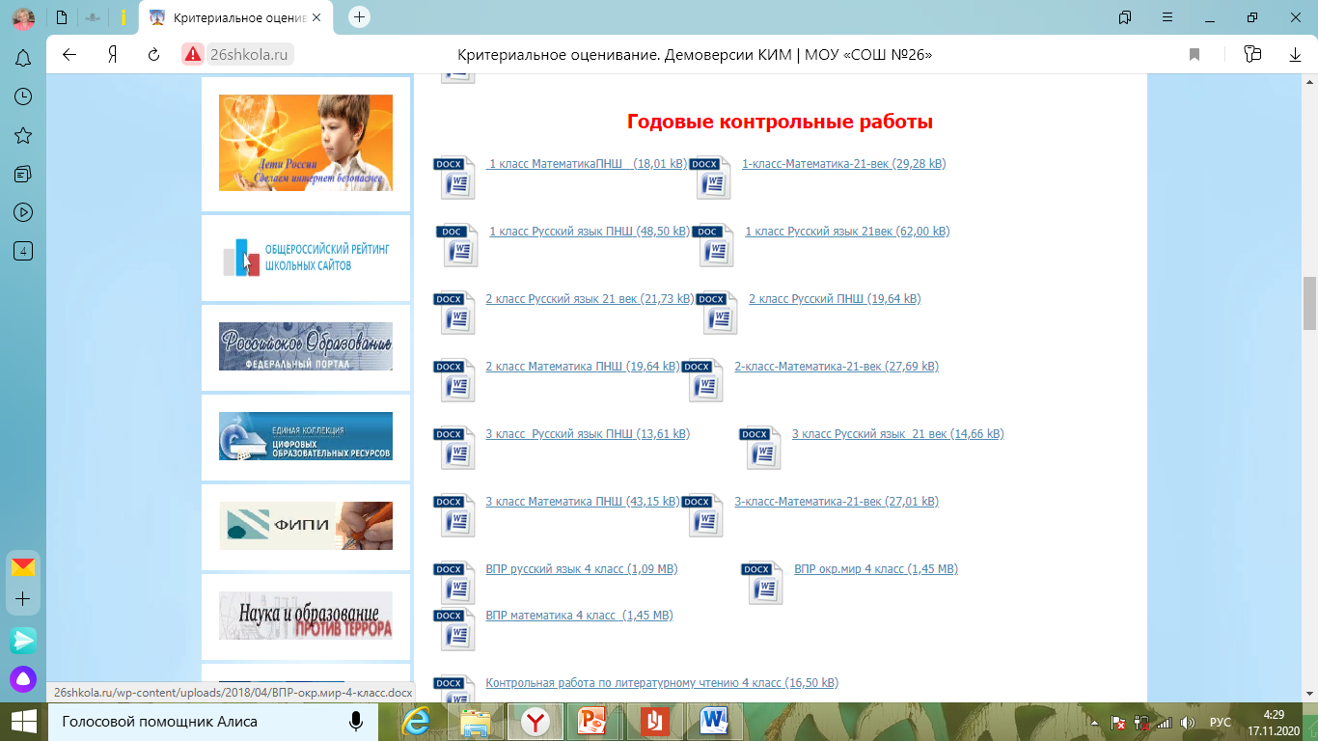
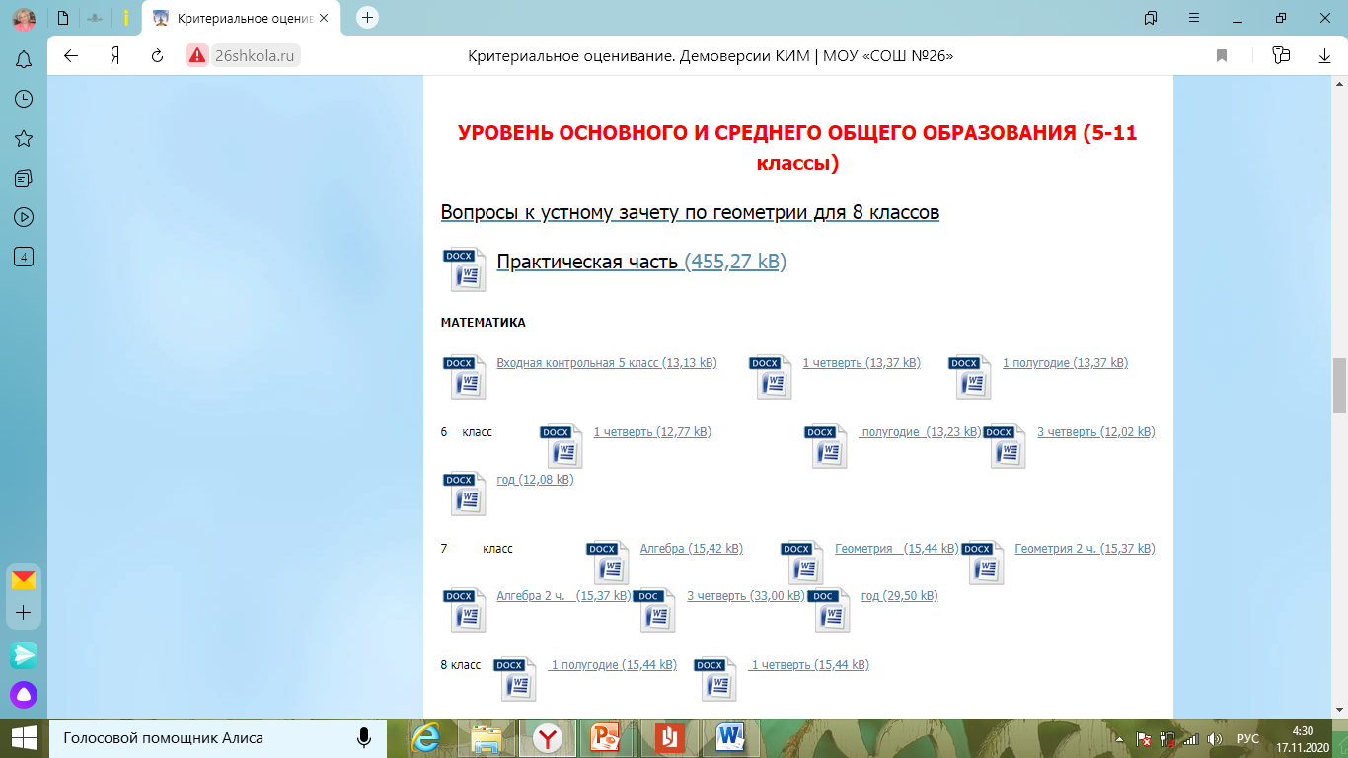
Демоверсии контрольных работ на сайте школы
http://26shkola.ru/?page_id=38249

Slide 26
Комплект документов контрольной работы
Спецификация контрольной работы
Оценивание контрольной работы
Рекомендации по проверке контрольной работы
Материалы для учащегося
Материалы для учителя
Методические рекомендации для подготовки учащихся к контрольной работе

Slide 27
Спецификация контрольной работы
Цель контрольной работы
Структура контрольной работы
Таблица 1: Распределение заданий контрольной работы по объектам оценки (по разделам)
Таблица 2: Распределение заданий по уровню сложности

Slide 28
История 6 класс
Тема «История Средних веков»
Цель : проверка предметных результатов курса истории «История Средних веков»
Общее количество заданий – 14
Работа состоит из 3-х частей.
Часть А содержит 4 заданий, с кратким ответом в виде одной цифры, соответствующей номеру правильного ответа.
Часть В содержит 9 заданий с кратким ответом в виде последовательности цифр или слов (словосочетаний), либо краткого ответа (в виде нескольких предложений).
Часть С содержит 1 задание с развернутым ответом

Slide 29
Распределение заданий по разделам
Части работы | Количество заданий | Максимальный первичный балл | Процент максимального первичного балла за выполнение заданий данной части от максимального первичного балла за всю работу (31 б) | Тип заданий
Часть А | 4 | 4 | 9 | с кратким ответом
Часть В | 9 | 34 | 79 | с кратким ответом
Часть С | 1 | 5 | 12 | с развернутым ответом
итого | 14 | 43 | 100

Slide 30
Распределение заданий по уровням сложности
Уровень сложности заданий | Количество заданий | Максимальный первичный балл | Процент максимального первичного балла за выполнение заданий данного уровня сложности от максимального первичного балла за всю работу
Базовый | 13 | 38 | 88
Повышенный | 1 | 5 | 12
итого | 14 | 43 | 100

Slide 31
Оценивание контрольной работы
Время выполнения контрольной работы
Оценка выполнения заданий и работы в целом (критерии оценивания заданий разного типа)
Выставление отметки: в описании дается информация о переводе количества заработанных баллов в отметки по 10-ти балльной шкале

Slide 32
Оценивание контрольной работы
На выполнение работы отводится 40 минут.
Система оценивания
Задания с кратким ответом (часть А) считаются выполненными верно, если верно указана цифра.
Задания части В: 1,4,6,9 задания максимальный балл 2 балла, 2 задание – максимум 4 балла, 5, 7, 8 – максимум 5 баллов
Задание 3 – максимум 7 баллов
Задание части С оценивается в зависимости от полноты и правильности ответа. Максимальный балл 3.
Максимальный балл за выполнение работы – 43
На основе баллов, выставленных за выполнение всех заданий работы, подсчитывается общий балл, который переводится в отметку по десятибалльной шкале.

Slide 33
Оценивание
0 б. – «1»;
0 – 20 б. – «2»;
21-23 б. – «3»;
24-25 б. – «4»;
26-27 б.- «5»;
28-31 б. – «6»;
32-35 б. – «7»;
36-39 б. – «8».
40-41 б. – «9»
42-43 б. – «10»
Баллы | 0 | 0-20 | 21-23 | 24-25 | 26-27 | 28-31 | 32-35 | 36-39 | 40-41 | 42-43
отметка | 1 | 2 | 3 | 4 | 5 | 6 | 7 | 8 | 9 | 10

Slide 34
Материалы для учащегося
демонстрационный вариант
текст контрольной работы (в нескольких вариантах)
Методические рекомендации для подготовки учащихся к контрольной работе
Тематические разделы, которые необходимо повторить для выполнения контрольной работы, а также, какие знания, умения и навыки подлежат проверке.

Slide 35
Материалы для обучающихся

Slide 38
Материалы для учителя
Описание планируемого результата каждого задания, текст контрольной работы и комментарии для учителя о порядке выполнения заданий.
Рекомендации по проверке контрольной работы
Правильные ответы к заданиям закрытого типа
Критерии оценивания выполнения заданий открытого типа

Slide 39
Химия 9 класс. Тема «Неметаллы»
Спецификация теста.
Назначение диагностической работы: выявление уровня достижения планируемых результатов освоения основной образовательной программы по химии по темам: «Неметаллы»
Время тестирования: 40 минут.
Количество вариантов: 1.
Структура теста: 3 раздела – А, В и С.
Раздел А содержит 6 заданий: с выбором ответа (из предложенных вариантов ответа, среди которых только один является верным);
Раздел В содержит 4 задания. Найти соответствия.
Раздел С содержит 2 задания. Дать краткий ответ.

Slide 40
5. Система оценивания заданий:
Задания части А № 1-6 оцениваются одним баллом
задания части В оценивается 2 баллами (задания базового уровня),
задание С - 3 баллами (задания повышенного уровня).
Максимальное количество баллов за работу составляет 15 баллов.
Критерии выставления оценки:
баллы | 1-2 | 3 | 4-5 | 6-7 | 8 | 9-10 | 11 | 12 | 13-14 | 15
оценка | 1 | 2 | 3 | 4 | 5 | 6 | 7 | 8 | 9 | 10

Slide 43
Описание ошибок и неточностей
Математика
ОБЩАЯ КЛАССИФИКАЦИЯ ОШИБОК
Грубыми считаются ошибки:
• фактическая ошибка в воспроизведении определения основных понятий, законов, правил, основных положений теории, незнание формул, общепринятых символов обозначений величин, единиц их измерения;
• фактическая ошибка отражающая полное непонимание материала наименований единиц измерения;
• ошибка в анализе условия задачи;
• ошибка построения читать и строить графики;
• потеря корня или сохранение постороннего корня;
• отбрасывание без объяснений одного из них;
• вычислительные ошибки, если они не являются опиской;
• логические ошибки.

Slide 44
К негрубым ошибкам следует отнести:
• неточность формулировок, определений, понятий, теорий, вызванная неполнотой охвата основных признаков определяемого понятия или заменой одного-двух из этих признаков второстепенными;
• неточность графика;
• применение нерационального метода решения задачи или недостаточно продуманного плана ответа (нарушение логики, подмена отдельных основных вопросов второстепенными);
Недочетами являются:
• нерациональные приемы вычислений и преобразований;
• небрежное выполнение записей, чертежей, схем, графиков.

Slide 45
География.
Грубые ошибки при заполнении контурных карт:
Работа выполнена с использованием фломастеров, маркеров и ручек. Название географических объектов на контурную карту нанесены прописью. В названиях географических объектов допущены грамматические ошибки. Контурная карта перегружена лишней информацией.
Грубые и существенные ошибки при устном ответе:
Не умеет работать с разными источниками географических знаний, устанавливать причинно следственные связи. Делает грамматические ошибки в названиях географических объектов, именах связанных с географией.
Грубые и существенные ошибки при выполнении практических работ:
Не знает плана выполнения практической работы. Делает орфографические ошибки в названиях географических объектов, именах связанных с географией. Небрежно выполнена работа.
Делает ошибки в названиях географических объектов, именах связанных с географией.

Slide 46
Биология.
Грубые ошибки при устном ответе:
Не знает определений, понятий, не умеет устанавливать причинно следственные связи. Делает грамматические ошибки в названиях биологических объектов, именах связанных с биологией.
Грубые ошибки при выполнении лабораторных работ:
Не умеет подготовить лабораторное оборудование, провести опыт, наблюдение, сделать необходимые расчёты и использовать полученные данные для выводов, не умеет пользоваться первоисточниками, учебником, справочником. Нарушение техники безопасности, небрежное отношение к оборудованию, приборам. Небрежно выполнена работа.

Slide 47
История, обществознание.
Грубые ошибки при устном ответе
- не знает обществоведческих определений, законов и правил
- делает ошибки в исторических названиях
- не может установить причинно-следственные связи
- не видит различий в разных исторических эпохах
- не могут сопоставить исторический период с конкретными событиями
Грубые ошибки при заполнении контурной карты
- использование при заполнении контурных карт ручек, фломастеров
- отсутствует легенда карты
- допущены грамматические ошибки в географических названиях
-контурная карта перегружена лишней информацией.
Грубые ошибки при изучении исторического источника
- не может выделить главную мысль
- не может подтвердить свой ответ цитатой из источника
- не может сопоставить источник с материалом урока
- не видит различие между текстом учебника и историческим источником
Грубые ошибки в письменных работах:
- не знает обществоведческих определений, законов и правил
- не может установить причинно-следственные связи
- не видит различий в разных исторических эпохах
- допускает грамматические ошибки в исторических терминах.

Slide 48
Правила критериального оценивания
МОУ «СОШ №26» города Вологды
Перед ответом ученик знает максимальное количество баллов, которое он может заработать: задания базового уровня - 9 баллов, 100% выполнения заданий повышенного уровня – 10 баллов;
Ссылки на видеоматериалы: https://disk.yandex.ru/client/disk/%D0%92%D0%B8%D0%B4%D0%B5%D0%BE%20%D0%BD%D0%B0%20%D0%B2%D0%B5%D0%B1%D0%B8%D0%BD%D0%B0%D1%80

Slide 49
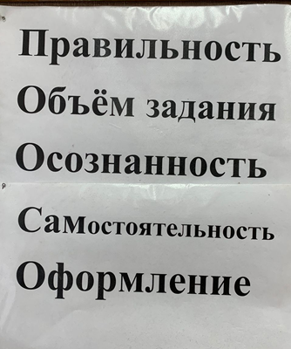

Slide 50
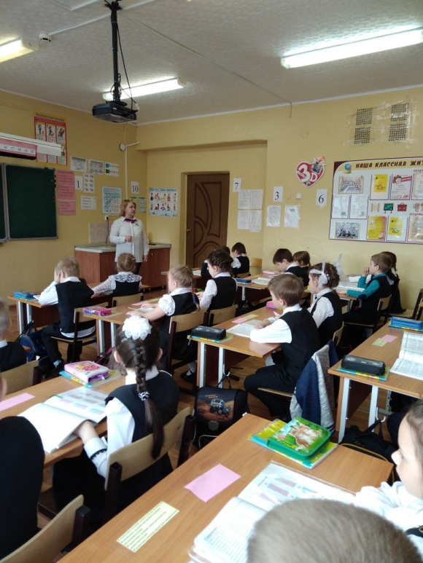
Урок русского языка в 3 классе
Тема : «Дополнение»
Цель: открыть новое знание, познакомиться с новым членом предложения.
Задачи:
-Познакомиться с новым членом предложения
-Научиться находить его в предложении
-Применять полученные знания в полученных ситуациях
-Проверить себя и оценить работу на уроке.

Slide 51
За задания, на первичное закрепление при изучении новой темы, отметка ставится только по желанию ученика, так как он еще овладевает знаниями и умениями по теме и имеет право на ошибку;
Учитель при оценивании учебной деятельности имеет право на +1 дополнительный балл за старание, стремление учащегося к знаниям, нестандартный подход к выполнению задания;
Используется система бонусных баллов за результативное участие в предметных олимпиадах и научно-практических конференциях различного уровня, нестандартный подход к выполнению заданий и привлечение внепрограммных материалов;

Slide 52
Накопительные бонусные баллы – средство стимулирования мотивации учащихся 8-11классов к учебной деятельности;
Накопительный бонусный балл начисляется только за учебную деятельность (не допускается начисление баллов за внеклассную и внеурочную деятельность); за результативное участие в предметных олимпиадах и научно-практических конференциях различного уровня, нестандартный подход к выполнению задания или презентации ответа, привлечение и анализ внепрограммных материалов;
Один бонусный балл равен 5 баллам по 10-балльной шкале;
Накопительные баллы суммируются и могут быть переведены в отметку по 10-балльной шкале;
Суммирование бонусных баллов проводится в конце четверти, триместра или учебного года по выбору учащихся;

